Slide 1

Жизнь и творчество Сергея Васильевича Рахманинова
(1873 - 1943)
Выполнила Балкан Екатерина

Slide 2
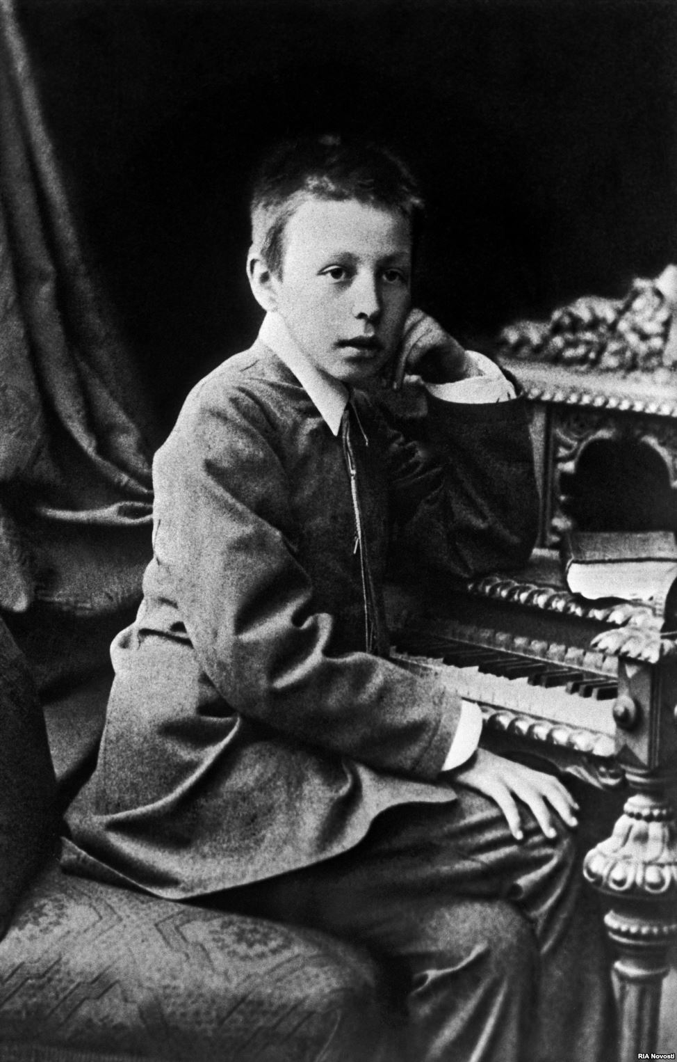
Сергей Васильевич Рахманинов родился 20 марта 1873 года в дворянской семье в имении Онег

Slide 3
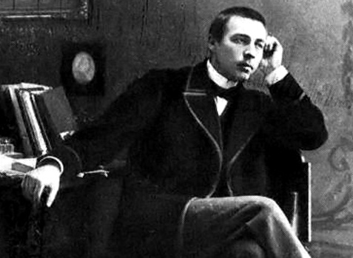
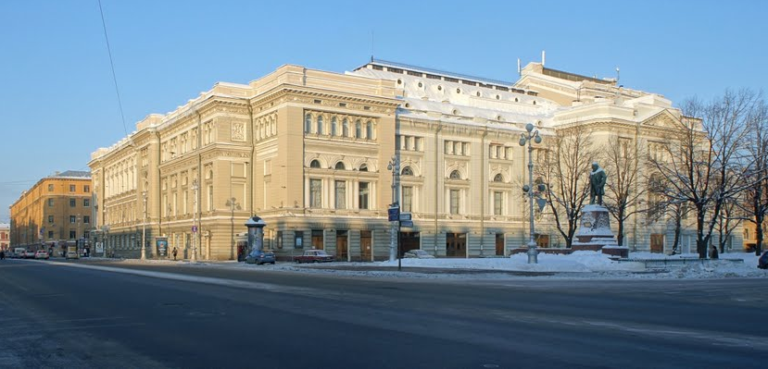
в 9 лет он стал обучаться на фортепианном отделении консерватории Петербурга.

Slide 4
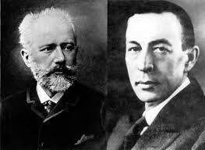
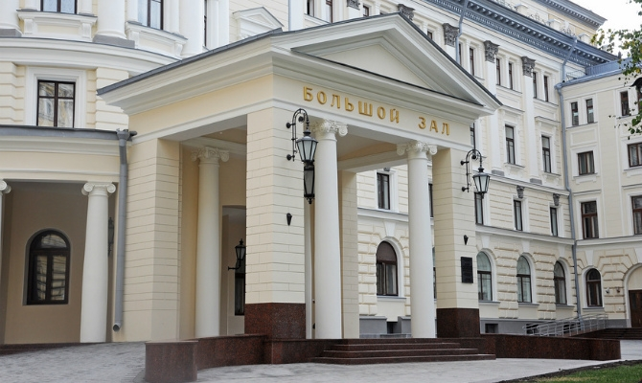

Slide 5
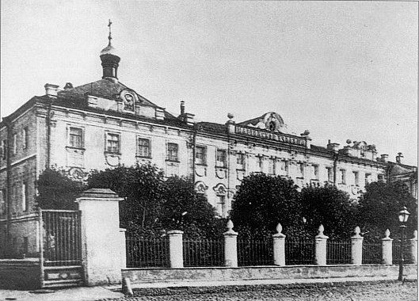
После обучения в биографии Сергея Рахманинова начался период преподавания в Мариинском училище. Затем он стал дирижировать в русской опере.

Slide 6
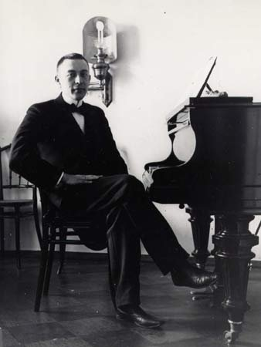
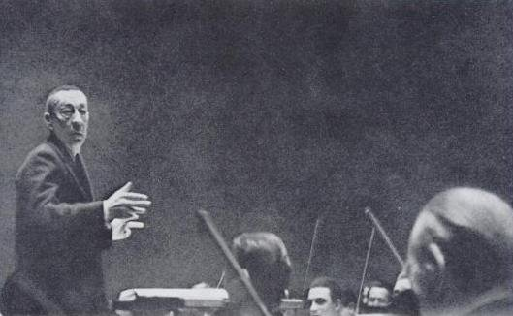
Биография Рахманинова стала известна как дирижера Большого театра

Slide 7
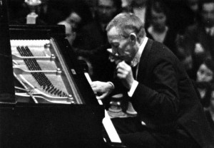
Второй концерт для фортепиано в биографии Рахманинова был представлен публике в 1918 году в Копенгагене.

Slide 8
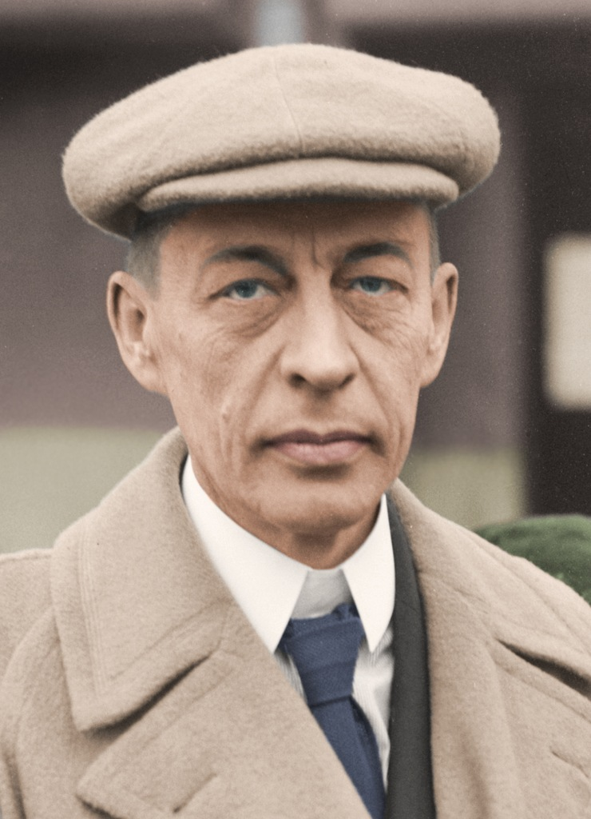
С 1918 года композитор находился в Америке

Slide 9
Произведения Рахманинова
Опера «Алеко» (1892)
Симфоническая фантазия «Утес» (1893)
Первая симфония (1895)
Второй (1901) и Третий (1909) фортепианные концерты
Вторая симфония (1907)
фортепианные прелюдии и этюды-картины, оперы «Скупой рыцарь» (по Пушкину, 1904) и «Франческа да Римини» (по Данте, 1904)
Четвертый концерт (1926)
Рапсодия на тему Паганини для фортепиано с оркестром (1934)
Третья симфония (1936)
«Симфонические танцы» (1940) и многие другие .

Slide 10
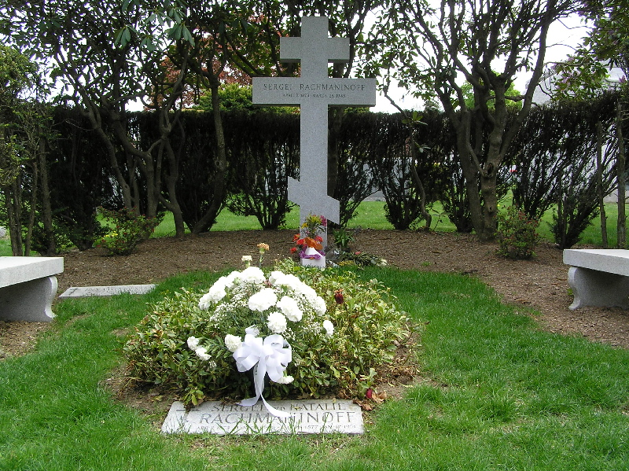
Скончался великий композитор 28 марта 1943 года в США.

Slide 11

Спасибо за внимание !

